Slide 1
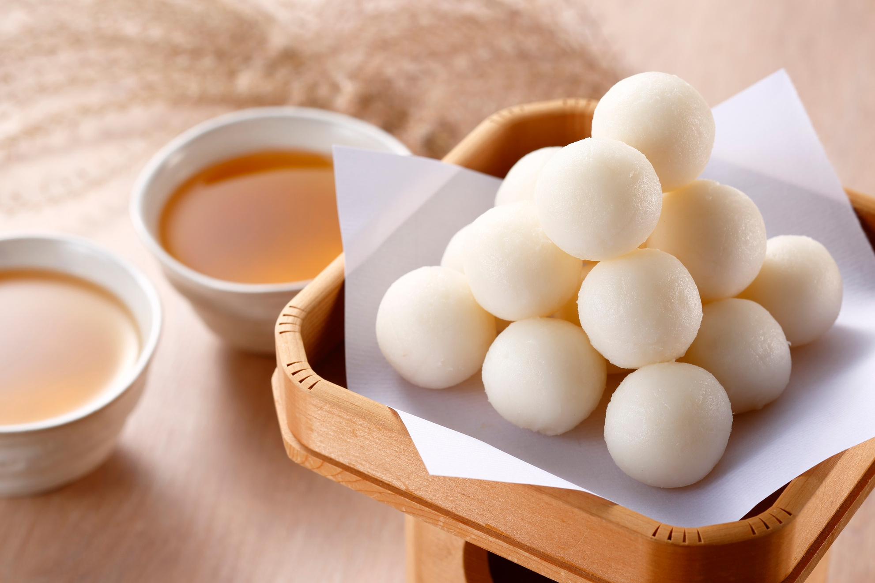




９
2025
信毎メディアガーデン
September
イベント予定
8/31現在
（変更の場合修正し後日掲載）
Mon
Tue
Wed
Thu
Fri
Sat
Sun
1 | 2 | 3 | 4 | 5 | 6 | 7
8 | 9 | 10 | 11 | 12 | 13 | 14
15 | 16 | 17 | 18 | 19 | 20 | 21
22 | 23 | 24 | 25 | 26 | 27 | 28
29 | 30
ミライチョウプロジェクト写真展
商業
休館日
ミライチョウプロジェクト写真展
ミライチョウプロジェクト写真展
会場準備
安曇野セミナー
ビーマスポーツ
ビーマスポーツ
LINK UP! DANCE SCHOOL
しあわせ信州
個展
多田尚令
美術展
個展
多田尚令
美術展
個展
多田尚令
美術展
個展
多田尚令
美術展
個展
多田尚令
美術展
個展
多田尚令
美術展
会場準備
スタジオ利用あり
唐木さち花の教室
健康DISCO
MATSUMOTO
CRAFT BEER
HOPPING
MATSUMOTO
CRAFT BEER
HOPPING
まちなかWS
「チーズとビール」
LINK UP! DANCE SCHOOL
リスタ料理教室
親子でスマホ分解リサイクル
ワークショップ
Move to Natural 香りのwork shop
個展
多田尚令
美術展
個展
多田尚令
美術展
～14時まで
地域から
ジェンダー平等を 2025
まちなかWS
「つまみ細工」
スタジオ利用あり
スタジオ利用あり
会場準備
MATSUMOTO
CRAFT BEER
HOPPING
会場準備
LINK UP! DANCE SCHOOL
まちなかWS
「コチュジャン」
ていの市
会場利用あり
ヴィラ・デ・マリアージュ料理教室
第3回
まつもと街なか
大道芸＆ジャズ
フェスティバル
第3回
まつもと街なか
大道芸＆ジャズ
フェスティバル
スタジオ利用あり
信州ギター祭り2025
横山タカ子
プレミアム料理教室
LINK UP! DANCE SCHOOL
信州ギター祭り2025
健康DISCO
四川乃華料理教室
※詳細は信毎メディアガーデンの
ホームページ（リンクはプロフィールから）でご確認ください(^^)

